Slide 1
第3章: 进程

Slide 2
内容
进程概念
进程调度
进程操作
协同进程
进程间通信
客户-服务器通信

Slide 3
进程概念
操作系统执行各种程序
  批处理系统 - 作业
  分时系统 - 用户程序或任务
本书使用的名词作业和进程，基本可互换
  作业：被组装成一个整体运行的一组计算步骤。
  Task: as process
  .
进程 - 在执行中的程序；进程的执行必须以顺序方式进行

Slide 4
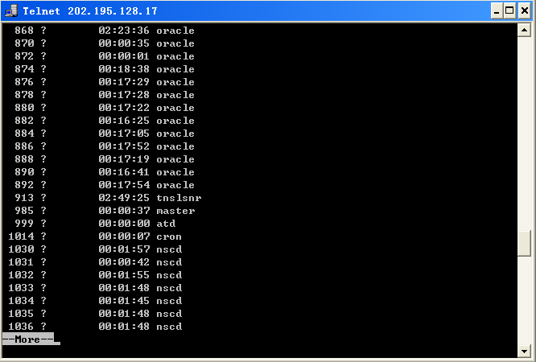
进程例子： Suse Linux

Slide 5
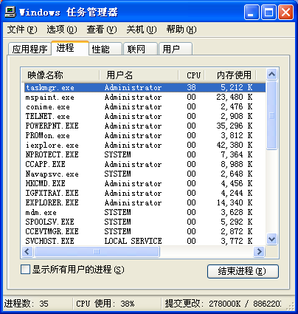
进程例子： Windows XP

Slide 6

内存中的进程

Slide 7

进程概念(续)
一个进程包括
  代码部分
  程序计数器
  堆栈
  数据部分
进程和程序的区别
  进程是程序的一个实例，是程序的一次执行
  进程是活动的，程序相当是静止的
  程序是进程的代码部分
  进程在内存中，程序在外存中

Slide 8
进程状态
进程执行时，改变状态
  新建：在创建进程
  运行：指令在执行
  等待：进程等待某些事件发生
  就绪：进程等待分配处理器
  终止：进程执行完毕

Slide 9

进程状态图

Slide 10
进程控制块(PCB)
PCB包含同进程有关的信息，包括：
进程状态
程序计数器
CPU寄存器
CPU调度信息
内存管理信息
计账信息
I/O状态信息

Slide 11

进程控制块 (PCB)

Slide 12

CPU 在进程间切换

Slide 13
进程调度队列
作业队列 - 在系统中的所有进程的集合
就绪队列 - 在主内存中的，就绪并等待执行的所有进程的集合
设备队列 - 等待某一I/O设备的进程队列
在各种队列之间进程的迁移

Slide 14

就绪队列和各种 I/O 设备队列

Slide 15

进程调度的队列表示图

Slide 16
调度程序
长程调度（或作业调度）- 选择可以进入就绪队列的进程
短程调度（或CPU调度）- 选择可被下一个执行并分配CPU的进程

Slide 17

中程调度

Slide 18
调度程序(Cont.)
(milliseconds) ⇒ (切换必须快). 短程调度切换频率高
(seconds, minutes) ⇒ (切换可以慢). 长程调度不快
长程调度控制了多道程序的“道”
进程可以用下列方式描述：
  I/O型进程 - 花费I/O 时间多于计算，许多短CPU处理
  CPU 型进程 - 花费更多时间于计算，许多长CPU处理

Slide 19
Context Switch
When CPU switches to another process, the system must save the state of the old process and load the saved state for the new process
Context-switch time is overhead; the system does no useful work while switching
Time dependent on hardware support

Slide 20
上下文切换
当CPU切换至另一个进程时，系统必须保存旧进程状态并为新进程调入所保留的状态
上下文切换的时间开销较重；在切换时，系统没有做有用的工作
时间取决于硬件的支持

Slide 21
进程创建
父进程创建子进程，如此轮流创建进程下去，构成一棵进程树
资源共享
  父进程子进程共享所有的资源
  子进程共享父进程资源的子集
  父进程和子进程无资源共享
执行
  父进程和子进程并发执行
  父进程等待，直到子进程终止

Slide 22
进程创建(Cont.)
地址空间
  子女复制双亲
  子女有一个程序被调入
UNIX例子
  fork 系统调用创建新进程
  在fork 用一个新程序替代了进程的内存空间之后，采用exec系统调用
原子操作

Slide 23

进程创建

Slide 24
fork另外一个进程的C程序
int main()
{
pid_t pid;
/* fork another process */
pid = fork();
if (pid < 0) { /* error occurred */
fprintf(stderr, "Fork Failed");
exit(-1);
}
else if (pid == 0) { /* child process */
execlp("/bin/ls", "ls", NULL);
}
else { /* parent process */
/* parent will wait for the child to complete */
wait (NULL);
printf ("Child Complete");
exit(0);
}
}

Slide 25

Solaris中的进程树

Slide 26
进程终止
进程执行的最后一项并询问操作系统作出决定（exit）
  从子进程向父进程输出数据（通过wait）
  操作系统收回进程的资源
父进程可中止子进程的执行（ abort）
  子进程超量分配资源
  赋予子进程的任务不再需要
  如果父进程结束
    若父进程终止，一些系统不允许子进程继续存在
      所有子进程终止-- 级联终止

Slide 27
协同进程
独立进程不会影响另一个进程的执行或被另一个进程执行影响
协同进程可能影响另一个进程的执行或被另一个进程执行影响
进程协同的优点
  信息共享
  加速运算
  模块化
  方便

Slide 28
生产者-消费者问题
协作进程的通用范例：生产者进程生产供消费者进程消费的信息
  无界缓冲(Unbounded-buffer)没有对缓冲区大小的限制
  有界缓冲(Bounded-buffer)对缓冲区大小作了限定

Slide 29
有界缓冲－共享内存解决方案
Shared data
      #define BUFFER_SIZE 10
      Typedef struct {
      . . .
      } item;
      item buffer[BUFFER_SIZE];
      int in = 0;
      int out = 0;
in指向缓冲区中下一个空位；out指向缓冲区中第一个非空位
解法正确，但最多只能填满缓冲区的BUFFER_SIZE-1个项

Slide 30
有界缓冲– Insert() 方法
while (true) {
/* Produce an item */
while (((in = (in + 1) % BUFFER SIZE count) == out)
; /* do nothing -- no free buffers */
buffer[in] = item;
in = (in + 1) % BUFFER SIZE;
}

Slide 31
有界缓冲 – Remove() 方法
while (true) {
while (in == out)
; // do nothing -- nothing to consume
// remove an item from the buffer
item = buffer[out];
out = (out + 1) % BUFFER SIZE;
return item;
}

Slide 32
进程间通信(IPC)
用于进程通信的机制，同步其间的活动
消息系统 - 进程间通信无须对共享变量进行再分类
IPC提供两个操作 :
  发送send(message) - 固定或可变大小消息
  接收receive(message)
若P与Q要通信，需要:
  建立通信连接
  通过send/receive交换消息
通信连接的实现
  物理的（如，共享存储，硬件总线）
  逻辑的（如，逻辑特性）

Slide 33
实现中的问题
连接如何建立？
连接可同多于两个的进程相关吗？
每对在通信进程有多少连接？
一个连接的容量是多少？
连接可使用的固定或可变消息的大小？
连接是无向的还是双向的？

Slide 34

通信模型

Slide 35
直接通信
进程必须显式的命名
  send (P, message) –向进程P发消息
  receive(Q, message) –从进程Q收消息
通信连接的特性
  连接自动建立
  连接精确的与一对在通信的进程相关
  在每一对之间就存在一个连接
  连接可以无向，但通常是双向的

Slide 36
间接通信
消息导向至信箱并从信箱接收（被视作端口）
  每一个信箱有一个唯一的id
  仅当共享一个信箱时进程才能通信
通信连接的特性
  仅当进程共有一个信箱时连接才能建立
  连接可同多个进程相关
  每一对进程可共享多个通信连接
  连接可是无向或双向的

Slide 37
间接通信
操作
  创建新的信箱
  通过信箱发送和接收消息
  销毁信箱
两个原语被定义
  send(A, message) – 发送消息到信箱 A
  receive(A, message) – 从信箱 A接收消息

Slide 38
间接通信(Cont.)
信箱共享
  P₁, P₂与P₃共享信箱A
  P₁发送； P₂与P₃接受
  谁得到消息？
解决方案
  允许一个连接最多同2个进程相关
  只允许一个时刻有一个进程执行接受操作
  允许系统任意选择接收者。发送者被通知谁是接收者。

Slide 39
同 步
消息传递可以是阻塞或非阻塞
阻塞被认为是同步
  阻塞send：发送进程阻塞，直到消息被接收
  阻塞receive：接受者进程阻塞，直到有消息可用
非阻塞被认为是异步
  非阻塞send：发送进程发送消息并继续操作
  非阻塞receive: 接收者收到一个有效消息或无效消息
send 和receive原语也可以是阻塞或非阻塞的

Slide 40
缓 冲
消息队列附加在连接上；实现方案采用以下三个之一
1. 零容量 - 0 消息
  发送者必须等待接收者
  2. 有限容量 - n个消息有限长度
  若连接满了发送者必须等待
  3. 无限容量 - 无限长度
  发送者从不等待

Slide 41
客户机－服务器系统通信
套接字(Socket)
远程过程调用(RPC)
远程方法调用(RMI) (Java)

Slide 42
Sockets
套接字被定义为通信的端点
套接字由IP地址和端口号连接组成
套接字161.25.19.8:1625 指的是主机161.25.19.8上的1625端口
连接由一对套接字组成。

Slide 43

Socket 通信

Slide 44
远程过程调用
远程过程调用抽象网络系统进程之间的过程调用。
存根(Stub) –服务器上实际过程在客户端上的代理
客户端存根定位服务器的端口，并编组参数。
服务器端存根接收消息，解包编组好的参数，并执行服务器上的过程。

Slide 45
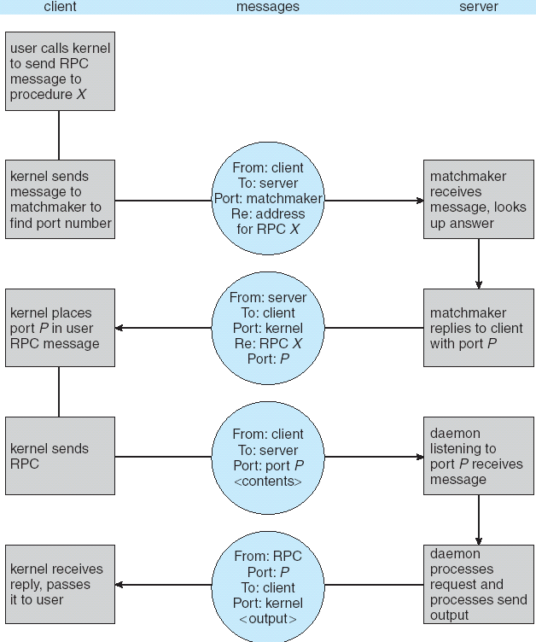
RPC的执行过程

Slide 46
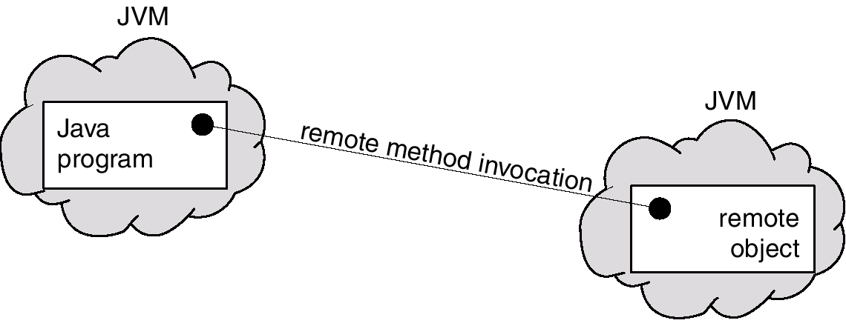
远程方法调用
RMI是java的一个类似于RPC的功能。
RMI 允许一台机器上的Java程序调用远程对象上的方法。(对象位于不同Java虚拟机，就被认为是远程的)

Slide 47
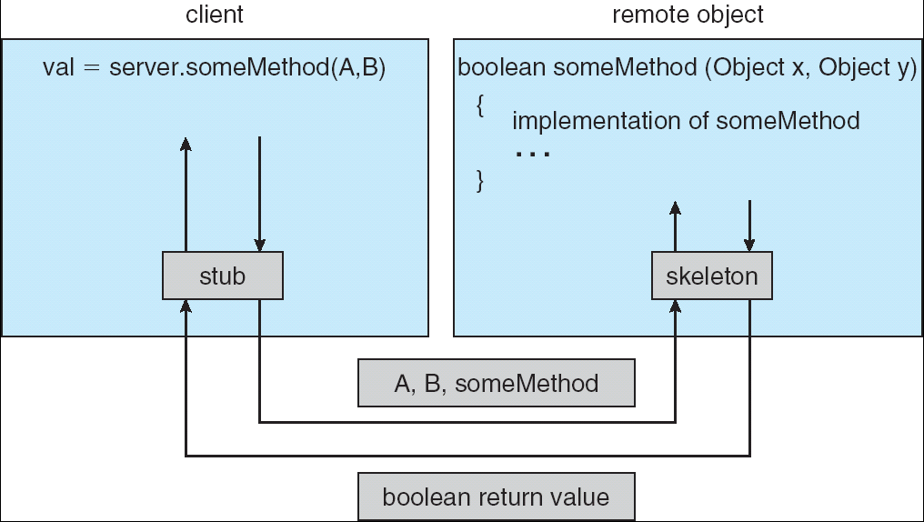
参数编排

Slide 48
总 结
在这一章中我们介绍了进程概念和并发执行；这些概念是现代操作系统非常核心的部分。进程是运行的程序，是现代分时系统的一个工作单位。这样系统就由一组进程集合组成：运行系统代码的操作系统进程和运行用户代码的用户进程。所有这些进程通过CPU的多路复用并发执行。通过进程间的CPU切换，操作系统提高了计算机的效率。我们也介绍了协同进程和客户-服务器系统的通信方式。还引进了线程的概念，将在第4章详细介绍。

Slide 49
作业
习题 3.1 3.2
阅读本章项目：
  UNIX Shell和历史特点

Slide 50
End of Chapter 3

